Slide 1
股票交易模拟器

Slide 2
项目背景
本项目旨在给投资者提供一个尽可能接近实际交易环境的模拟平台来模拟实际的交易操作。
对于新手投资者：
提供一个安全的环境来学习和练习股票交易。这种系统可以帮助人们熟悉股市运作，了解交易策略，降低初学者在真实市场中的风险。
对于有经验的投资者：
提供了一个理想的平台，用于开发和测试各种交易策略。有助于他们更好地理解市场的波动和股票价格的变化，并优化投资策略。

Slide 3
需求分析
图形界面：
系统应具备直观的用户界面，以便投资者能够轻松地进行模拟交易、查看市场数据和执行交易订单
实时数据：
与实际股票市场保持同步，提供实时的股票价格、市场指数和交易数据。这有助于用户在真实市场中更好地模拟交易
交易模拟：
提供资金和股票买卖的模拟功能，供投资者学习和实验不同的投资方法
交易策略测试工具：
系统应提供交易策略实现工具，以帮助用户评估不同策略的表现。用户应能够模拟不同市场情景下的投资决策
独立策略环境：
系统应采取适当的安全措施，给每个用户提供独立的交易环境来进行策略的测试和学习，并能对操作结果进行保存
多平台：
系统应兼容多种设备和操作系统，以确保用户可以在桌面电脑、平板电脑和手机上访问和使用系统

Slide 4
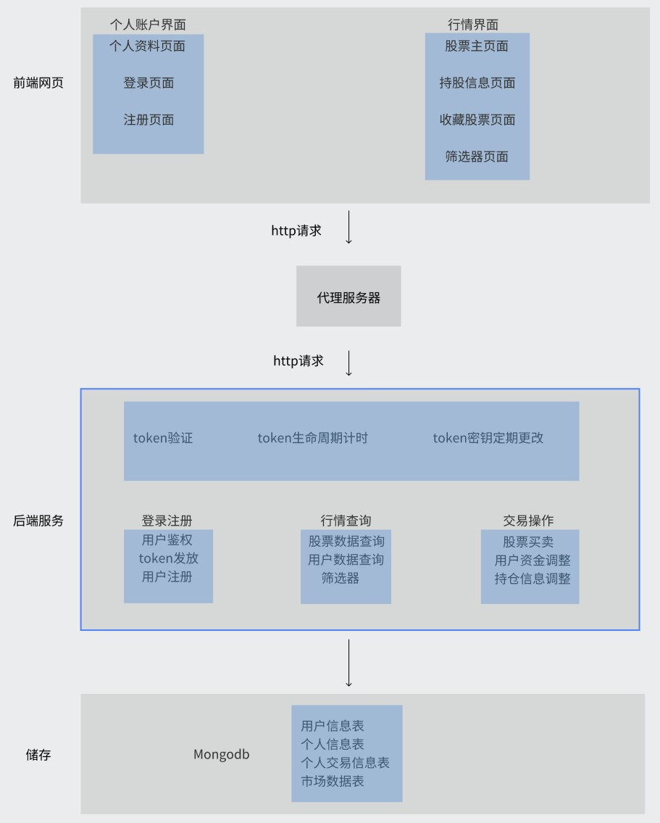
系统设计
模块设计：
用户界面
登录认证
股票查询
股票交易
个人信息

Slide 5
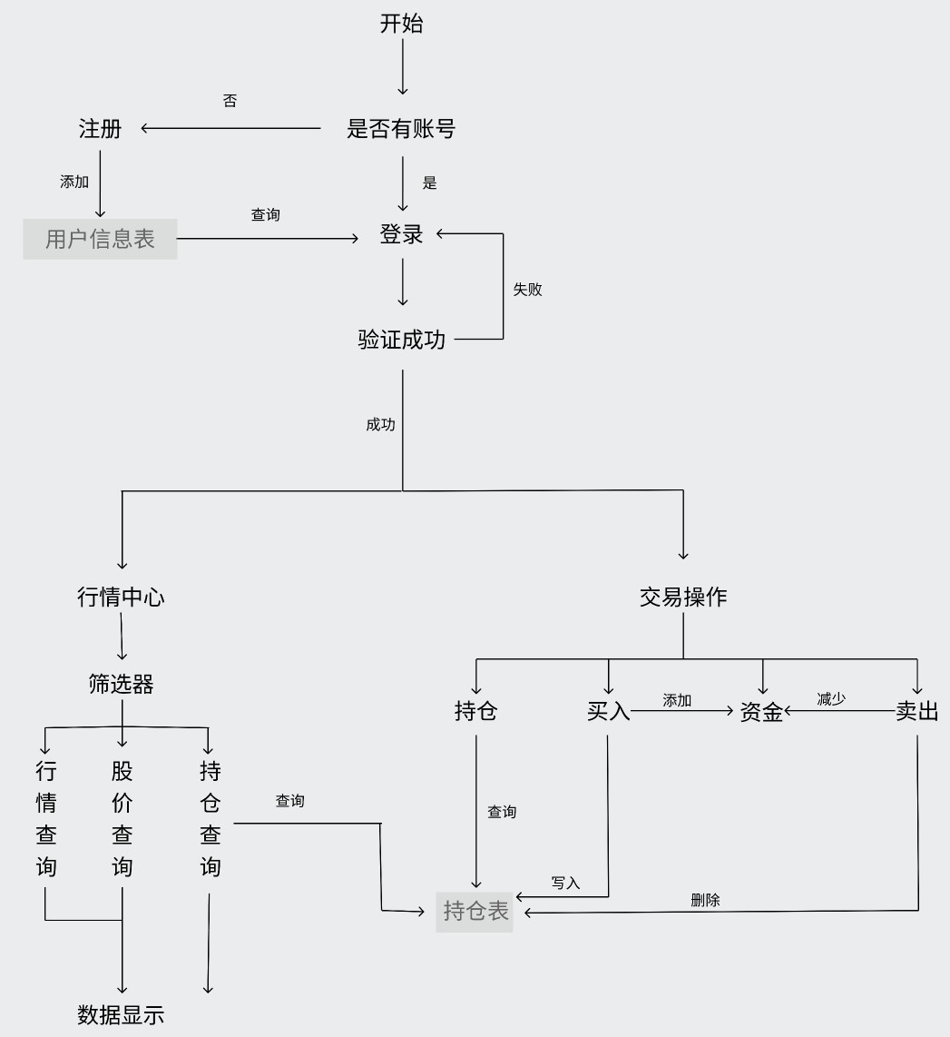
流程图

Slide 6
系统设计
前端（React）
Material-UI组件库：提供了大量的组件，包括按钮、表单、对话框、卡片、图标等等，涵盖了构建各种Web应用所需的组件
Ant-Design组件库：提供了一套适用于金融类web应用的丰富的高质量组件，包括表格、图表、导航、布局等
后端（Node.js）
Express.js框架： 使用Express.js作为Node.js的Web框架，用于创建路由、处理HTTP请求和连接前端和数据库。
数据库（Mongo dB）
用户信息表： 包括用户帐号、密码哈希
个人信息表： 包括用户的基础个人信息，包括姓名电话等。
个人交易信息表：记录记录用户的模拟交易历史，包括买入、卖出、股票价格等信息。
市场数据表： 存储实时股票价格、市场指数等数据。
部署（腾讯云）

Slide 7
技术难点及解决方法
性能优化
信息安全
更新并发多
股票数据更新并发请求过多,导致数据源响应较不稳定
通过并发限制以及设置请求队列解决这些问题
更新缓慢
从数据库获取股票信息过程缓慢
通过使用promise和'async/await'模式改进为异步任务处理方式
跨域问题
由于同源策略的限制，浏览器默认情况下不允许在一个域的前端页面通过 AJAX 请求另一个域的后端资源
通过使用代理服务器，向同源服务器发起请求，然后由同源服务器转发请求到目标服务器，来回避同源策略的限制
用户认证和安全性
确保用户的敏感信息（如密码）在传输和存储时受到保护，以防止数据泄露和未经授权的访问
所有消息以密文的方式传输，特别敏感的信息内容，以加盐哈希的方式储存在数据库中
防止跨站请求伪造（CSRF）
防止攻击者伪造用户的身份发起恶意请求。
使用 CSRF 令牌（token），验证每个请求是否包含有效的令牌，以防止未经授权的请求。
token管理
防止会话劫持和会话固定等攻击
设置适当的token过期时间及定时更新token密钥，降低会话劫持攻击的成功

Slide 8
未来展望
现有缺陷
股票的信息不够全面，需要更详细的个股信息供投资者参考
买卖操作不够智能化，操作结果不够清晰明确
选股的交易策略设计工具不够完善
股票信息更新不能即时
迭代目标（解决上述缺陷）
提供个股详情功能，包括更详细的股票信息和图表（提供K线图，BOLL图，日周月线图等）
给每个操作步骤提供更清晰明了的操作结果提示（如弹窗，气泡等）
提供更细化的筛选功能（如根据市盈率，特定时间周期内的数据情况等进行筛选）
提供更全面的策略设计工具（如设置根据股价自动买卖，按照相对个人活动资金比例买卖股票等）
寻找更全面及时的股票数据来源API，并优化对股票数据的拉取效率

Slide 9
Q&A

